Slide 1

测试综合技能
4 vi编辑器的使用

Slide 2
目录
vi编辑器的使用

Slide 3
vi编辑器背景知识
vi 是Linux操作系统自带的编辑器，通常情况下，任何一款Linux发行版都自带vi编辑器，也有的自带vim编辑器
vim比vi多了代码补全，编译及错误跳转等方便编程的功能
CentOS 7中没有自带vim，使用需要安装

Slide 4
vi编辑器运行
使用命令vi + 文本文件名称
如：vi txt（txt文件若没有，直接创建；若有，则打开）

Slide 5
vi编辑器模式
模式名 | 编辑器底部显示 | 怎样进入 | 备注
一般模式 | 显示文件名或空白 | 按【Esc】键 | 接收命令输入
编辑模式 | 显示insert | 按【i】键 | 编辑文档
可视模式 | 显示visual | 按【:】键

Slide 6
vi编辑器输入文字
练习在文本文件中输入如下文字
A very intelligent turtle
Found programming Linuxa hurdle
The system, you see,
Ran as slow as did he,
And that’s not saying much for the turtle.

Slide 7
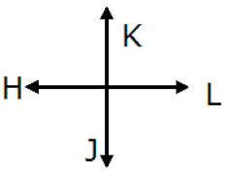
vi 编辑器光标移动
可以使用H 和L实现向左和向右移到，使用K和J实现向上和下移动；也可以使用四个方向键来实现

Slide 8
vi编辑器移动
怎样快速向下移动20行，快速向上移动20行，向右移动50个字符，再向左移动20个字符？
问题一，怎样知道移动了多少行？
设置行号：一般模式下使用 :set nu (取消行号设置:set nonu)
问题二，怎样快速移动多行和多列
一般模式下输入20j（向下），20k（向上）,50l（向右）,20h（向左），推荐使用方向键
怎样快速移到到文本文件首行，第50行，最后一行
gg，50G，G

Slide 9
查找与替换文件内容
怎样才能做到向下查找和向上查找呢？
怎样做到查找并替换？怎样设置替换过程中询问或不询问？
问题一：向下查看，在一般模式下输入/(查找字符) ，继续向下查找，使用n;向上查找：？(查找字符),继续向上查找，使用N
问题二分析：需要确定替换范围，替换与被替换的字符，以及替换方式

Slide 10
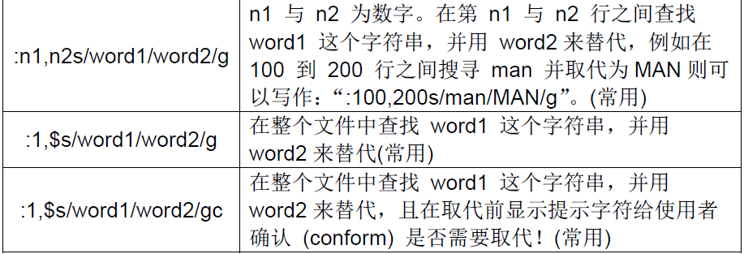
查找与替换文件内容

Slide 11
vi编辑器中的删除
删除单个字符两种方法：
编辑模式下，使用Baskspace键
一般模式下，使用“X”键
删除整行：
一般模式下，使用dd键
删除换行符，使用“J”键

Slide 12
撤销和恢复
万一删除过头儿怎么办？
一般模式下，使用“u”键撤销刚刚的操作
取消撤销怎么做
一般模式下，使用Ctrl + r ，取消撤销

Slide 13
复制和粘贴
复制前20行内容，粘贴到最后一行的下面怎么做？
Windows下面可以用鼠标选择20行，然后粘贴，在Linux下怎么做？
使用gg，将光标移动到第一行第一个字符
使用“20yy”复制前20行
使用G，将光标移到到最后一行
使用“p”进行粘贴

Slide 14
保存文档
文档编辑完成，保存退出
一般模式下，使用 :wq
“:”，让编辑器进入命令模式
“w”,告诉编辑器保存文件
“q”,告诉编辑器退出程序
不保存，直接退出
一般模式下，使用 :q!
“!”代表强制退出

Slide 15
保存退出文档
保存退出文档的快捷方式
Z Z
若有修改，则保存后退出
若无修改，则直接退出

Slide 16
同时编辑多个文档
同时打开file1，file2，file3，三个文档，在这几个文档间进行切换，并将file2中最后50行复制到file3中的最后
同时打开 vi file1 file2 file3
向后一个文件切换 :n;向前一个文件切换 :N

Slide 17
内容总结
vi编辑器开启
插入文档
单个字符移动以及多行快速移动
复制、粘贴文档内容
查找、替换文档内容
删除字符、整行
恢复撤销动作
保存退出的方式
多文档间切换

Slide 18
Question

